Slide 1
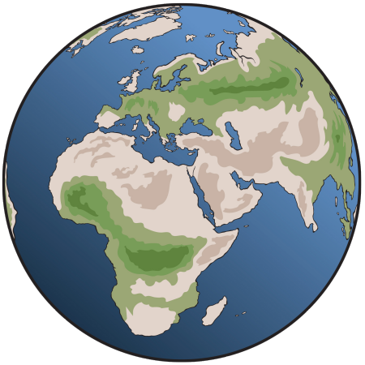
COĞRAFYA-9

Slide 2
HARİTA BİLGİSİ
cografyasever.com / 9.1.6 / 2021 @cgrfysvr

Slide 3
HARİTA HATALARINI AZALTMAK MÜMKÜN MÜDÜR?

Slide 4
Haritalarda oluşan hataları en aza indirgemek amacıyla geliştirilen harita çizim yöntemlerine projeksiyon yöntemleri adı verilir.

Slide 5
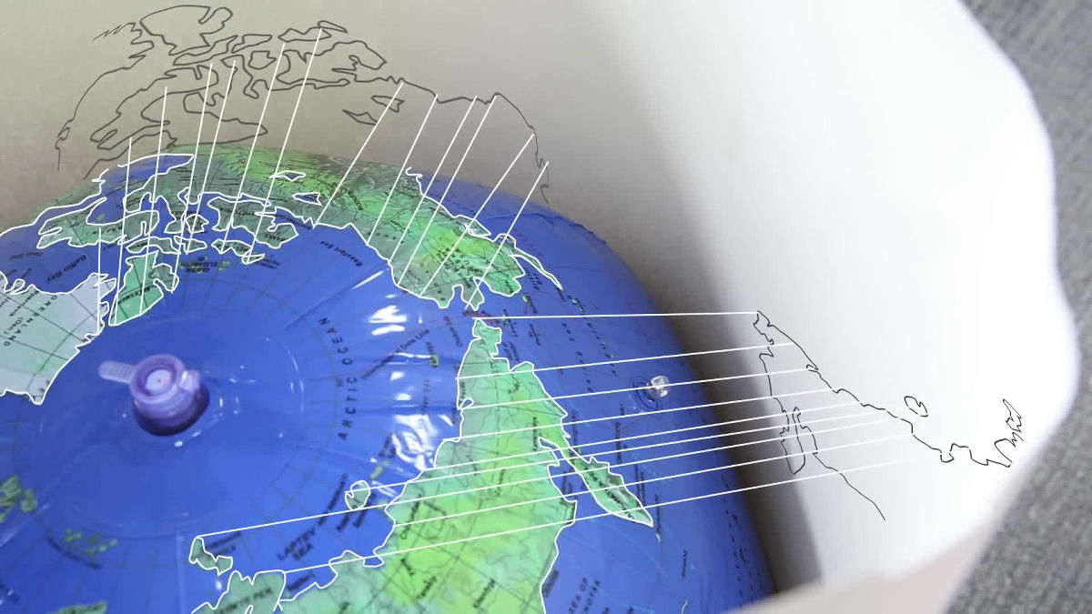

Slide 6
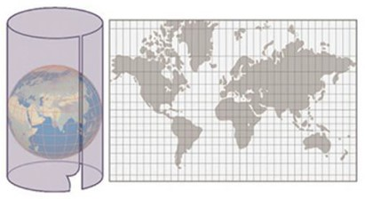
-Bu projeksiyonda açı korunur. -Dünyanın tamamı bu projeksiyonla gösterilebilir. -Ekvator ve çevresini göstermek için uygundur. kutuplara doğru bozulmalar artar. -Deniz ve hava ulaşımında kullanılır.
SİLİNDİR
PROJEKSİYON

Slide 7
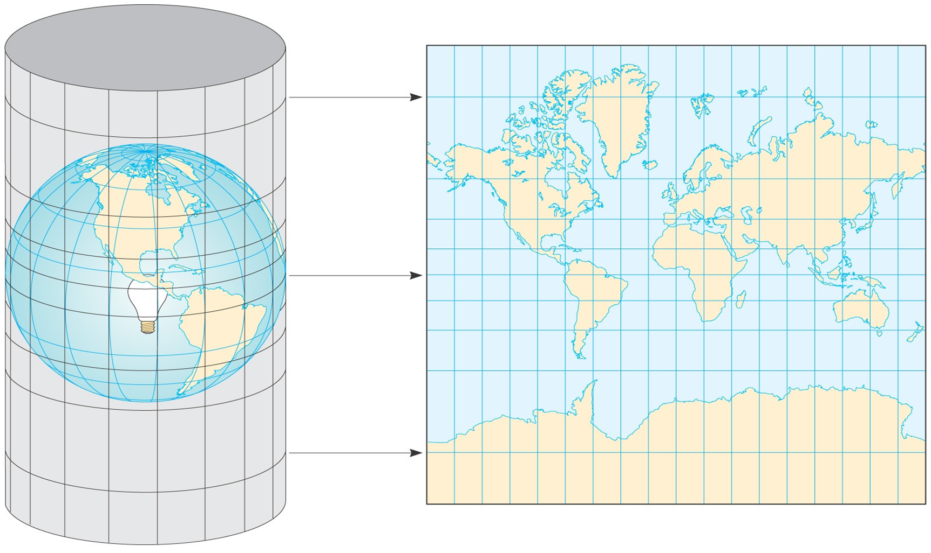

Slide 9
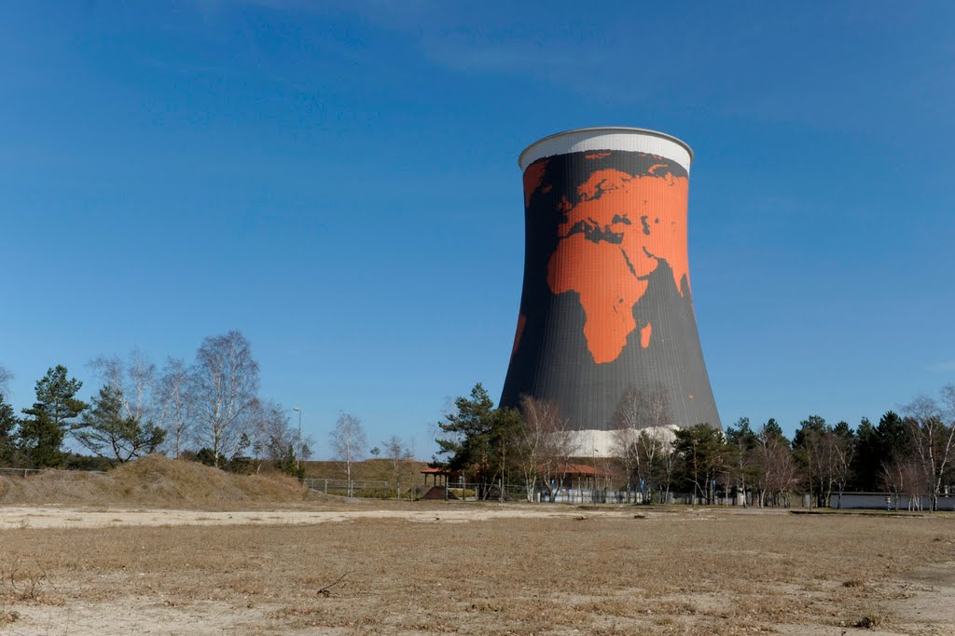
Almanya Meppen Enerji Santrali (Kraftwerk Meppen) Dünyanın en büyük silindirik haritası.

Slide 10
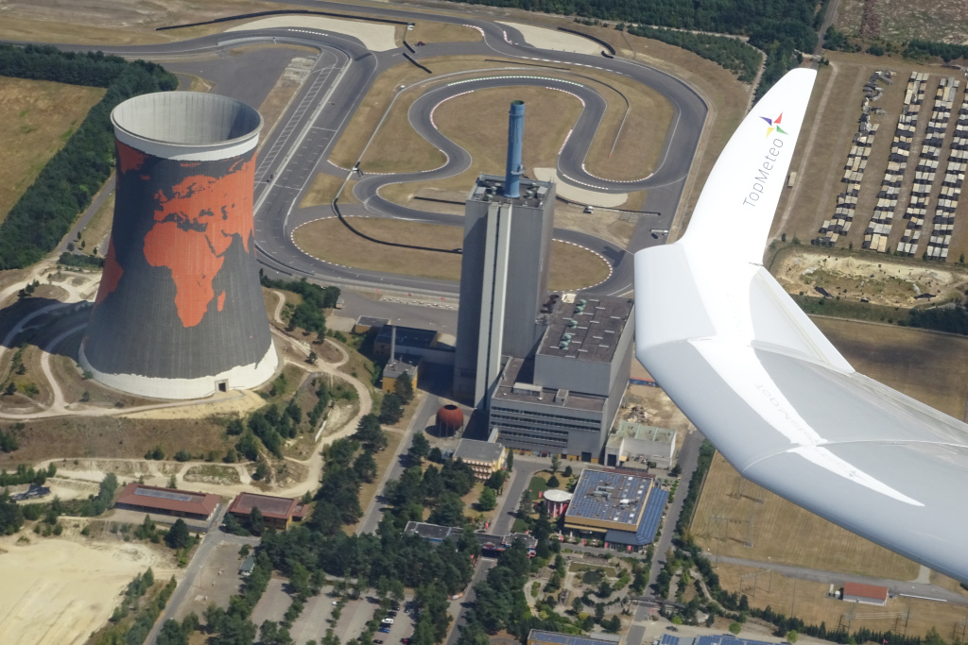

Slide 11
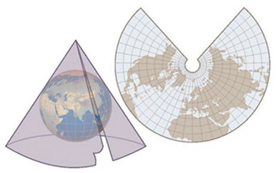
- Bu projeksiyon alan korunurken şekil bozulmaları artar. - Orta enlemlerin gösterilmesi için uygundur. -Ekvator ve kutuplara doğru bozulmalar artar - Ülke haritaları ile teknik ayrıntı isteyen haritalar bu projeksiyonla çizilir.
KONİK PROJEKSİYON

Slide 12
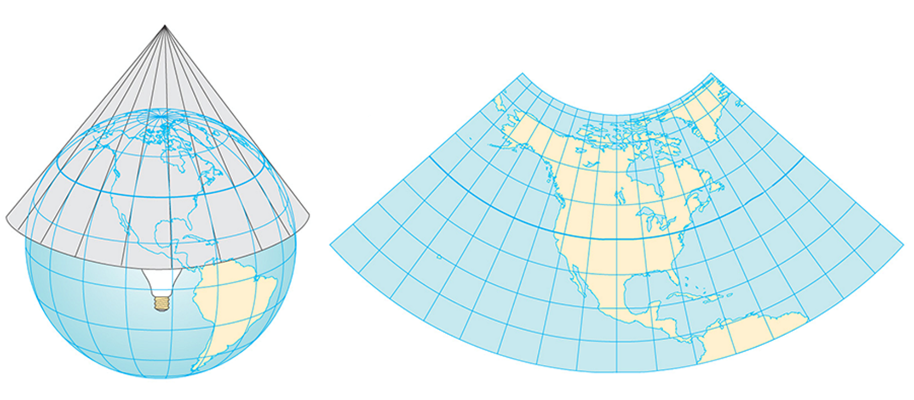

Slide 13
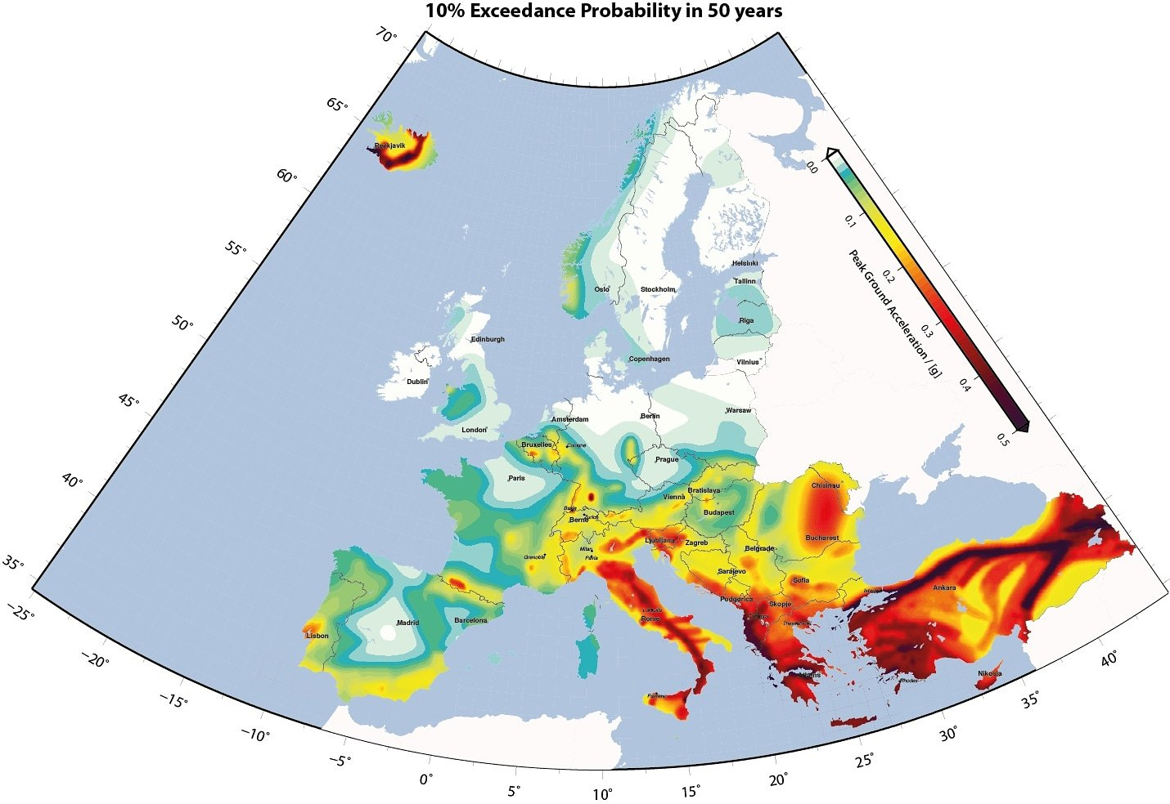

Slide 14
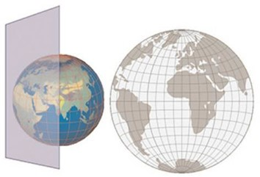
-Bu projeksiyonla açı korunur. -Daha çok dar alanların gösterilmesinde ve büyük ölçekli haritaların çiziminde kullanılır. -Bozulmaların en fazla görüldüğü projeksiyondur. -Kutuplar ve çevresinin gösterilmesinde tercih edilir.
DÜZLEM
PROJEKSİYON

Slide 15
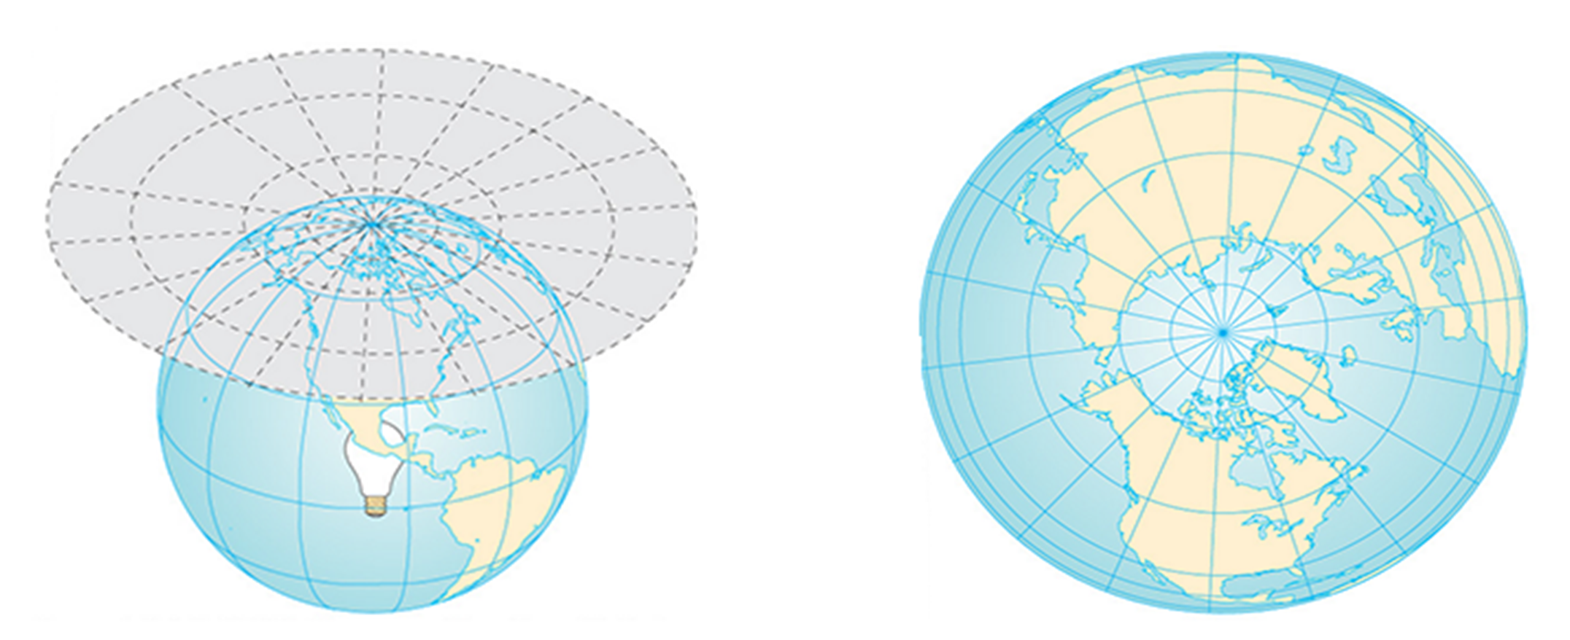

Slide 16
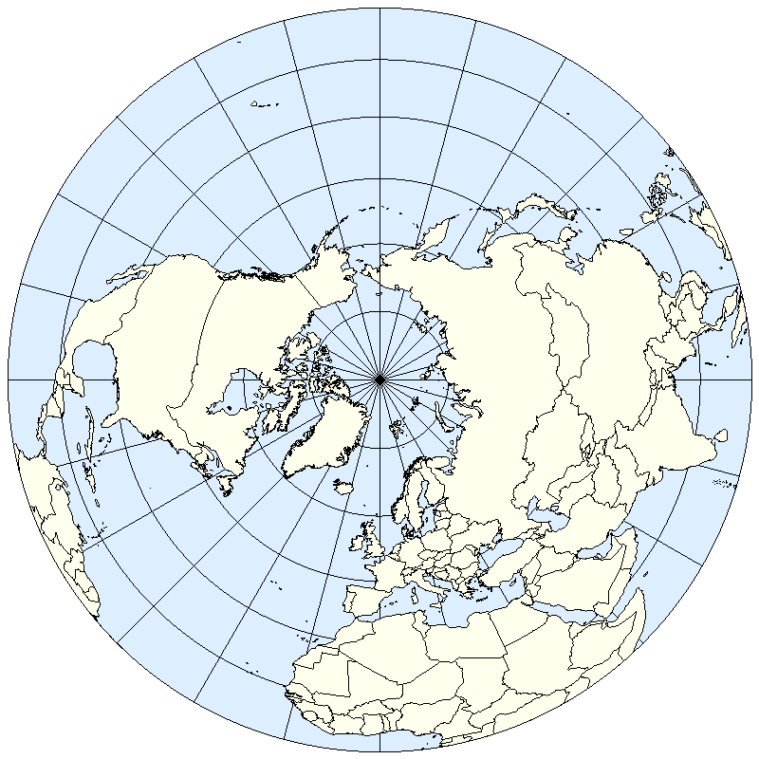

Slide 17
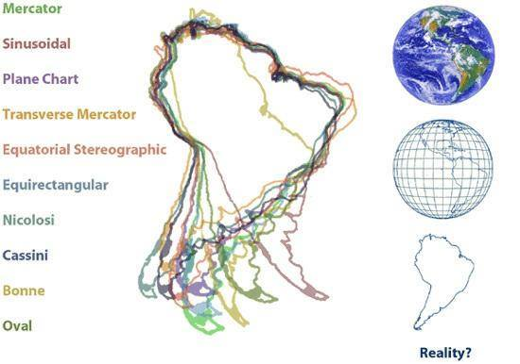

Slide 18
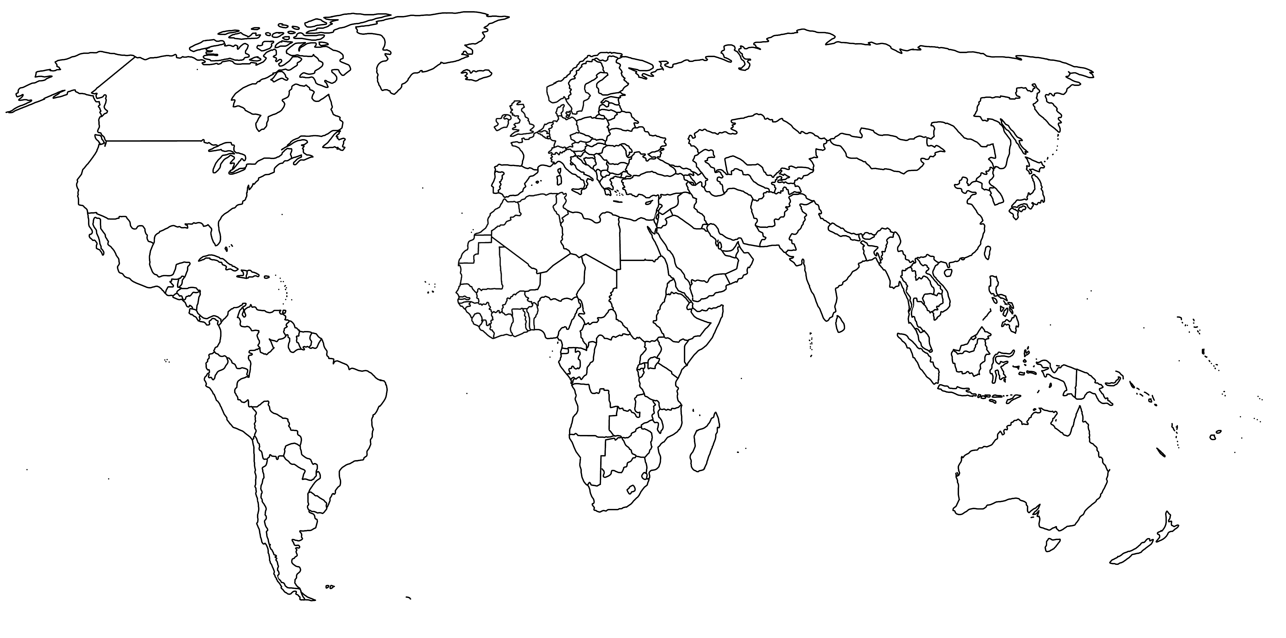
Sayfa 68

Slide 19
HARİTA UNSURLARI NELERDİR?

Slide 20
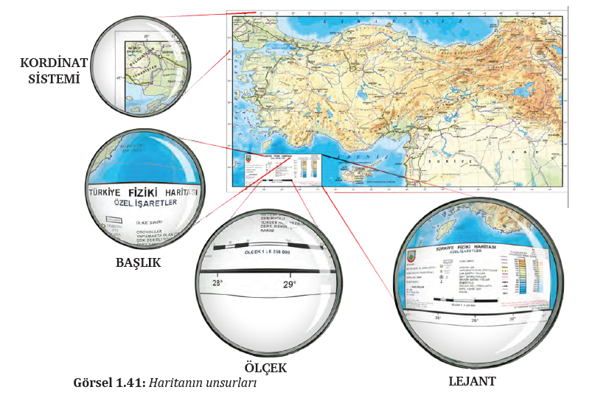
MEB Ders Kitabı Sayfa 68

Slide 21
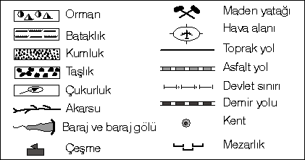
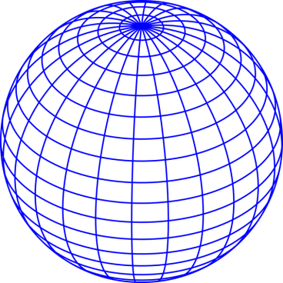
- Haritanın Başlığı
- Ölçek
- Lejant
Koordinatlar
Yön işareti
HARİTA UNSURLARI

Slide 22
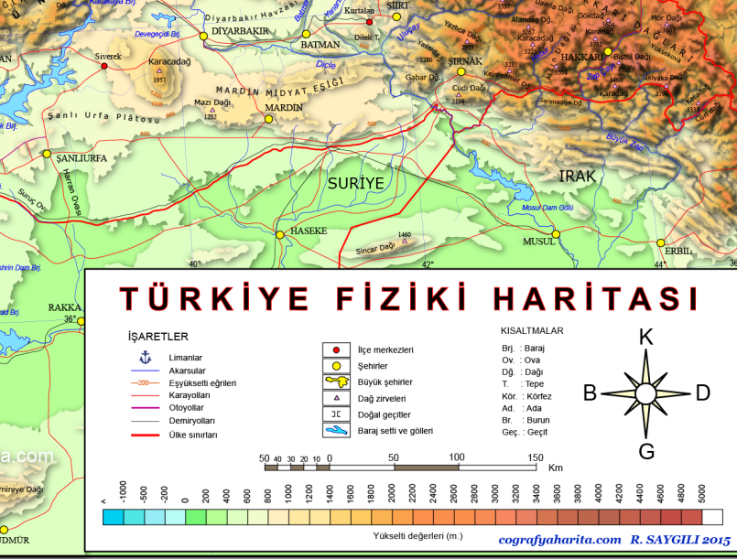

Slide 23
Ramazan Saygılı Hocamız tarafından 2015 yılında hazırlanan yüksek çözünürlüklü Türkiye Fiziki Haritası’na aşağıdaki bağlantıdan ulaşabilirsiniz .
http://cografyaharita.com/haritalarim/2a_turkiye_fiziki_haritasi3.png.

Slide 24
Haritada coğrafi koordinatlar gösterilmişse yön oku konulmayabilir.

Slide 25
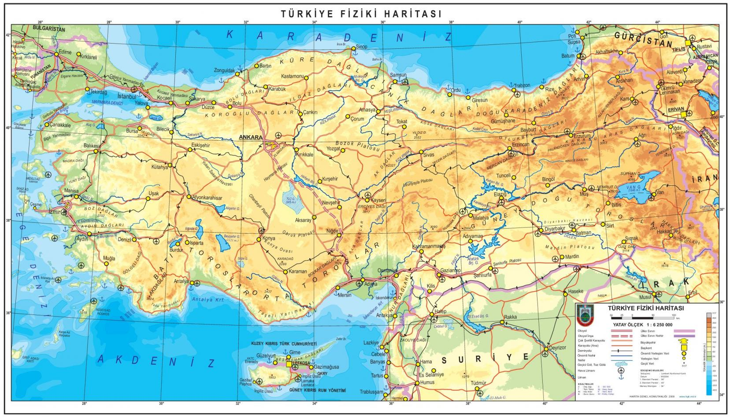
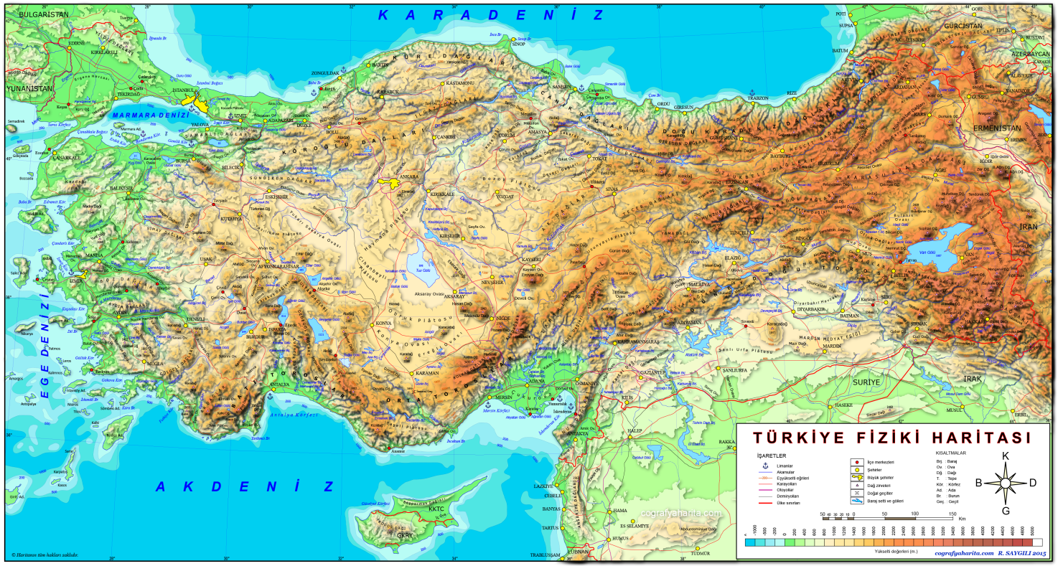

Slide 26
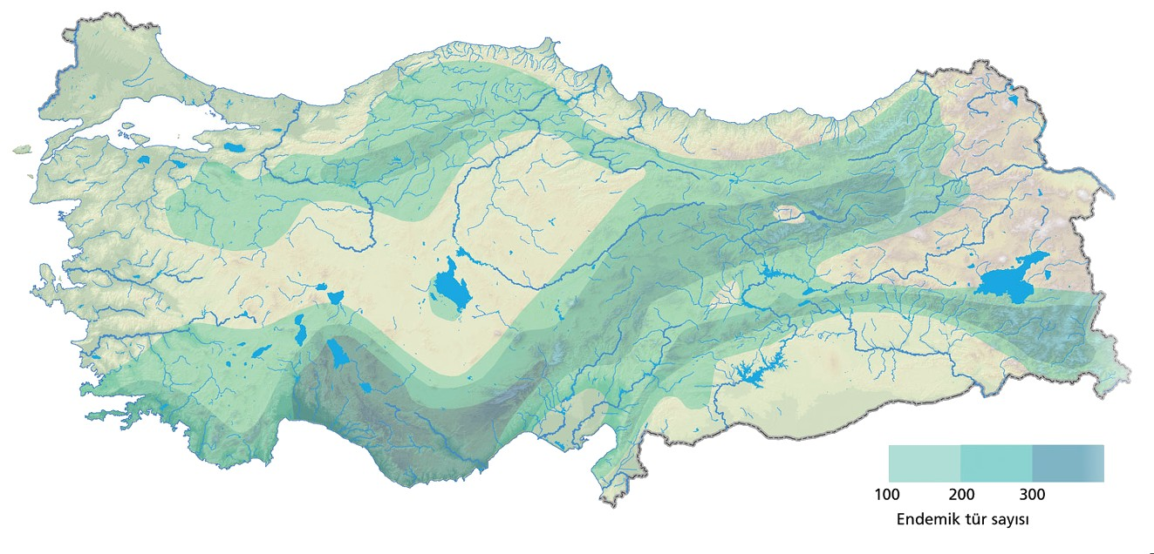
Aşağıda verilen çizimin harita olarak kabul edilebilmesi için gereken unsurları ekleyiniz.

Slide 27
Sayfa 69

Slide 28
HARİTA ÇEŞİTLERİ NELERDİR?

Slide 29
HARİTA ÇEŞİTLERİ NELERDİR?
KULLANIM
AMACINA GÖRE
Genel Haritalar
Tematik Haritalar
ÖLÇEĞİNE GÖRE
- Büyük Ölçekli H.
- Orta Ölçekli H.
- Küçük Ölçekli H.

Slide 30
Genel haritalar belirli bir lokasyona odaklı olarak çizilir ve referans haritalar olarak da adlandırılır. Genel haritalar üzerinde hem doğal hem de beşerî unsurlara ait özellikler birlikte gösterilebilir.

Slide 31
Genel haritalar toplumun her kesimi tarafından kullanılabilen haritalardır. Herhangi bir konu hakkında genel bir bilgi vermek amacıyla hazırlanır.

Slide 32
Genel Haritalarda harita üzerinde yer alan tüm veriler aynı öneme sahiptir. Fiziki haritalar,topografya haritaları,siyasi haritalar ve atlas haritaları genel haritalar içerisinde yer alır.

Slide 33
FİZİKİ HARİTALAR: Yeryüzü şekillerini (ova, dağ, plato, sırt, boyun vb), yeryüzü şekillerinin dağılış ve yükseltilerini gösteren haritalardır.

Slide 34
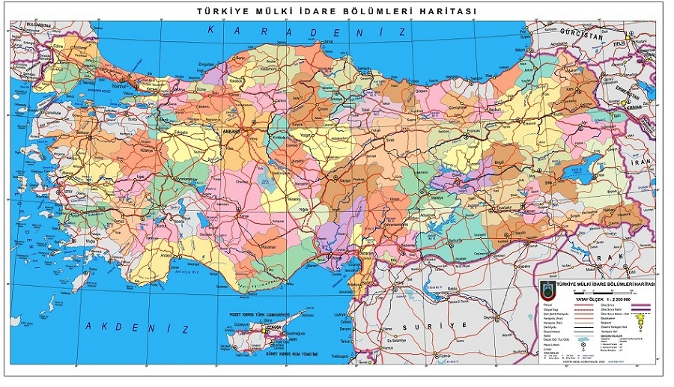
İDARİ HARİTALAR: Ülkelerin kendi sınırları içerisindeki yönetim birimlerini gösteren (il,eyalet,ilçe vb) haritalardır.

Slide 35
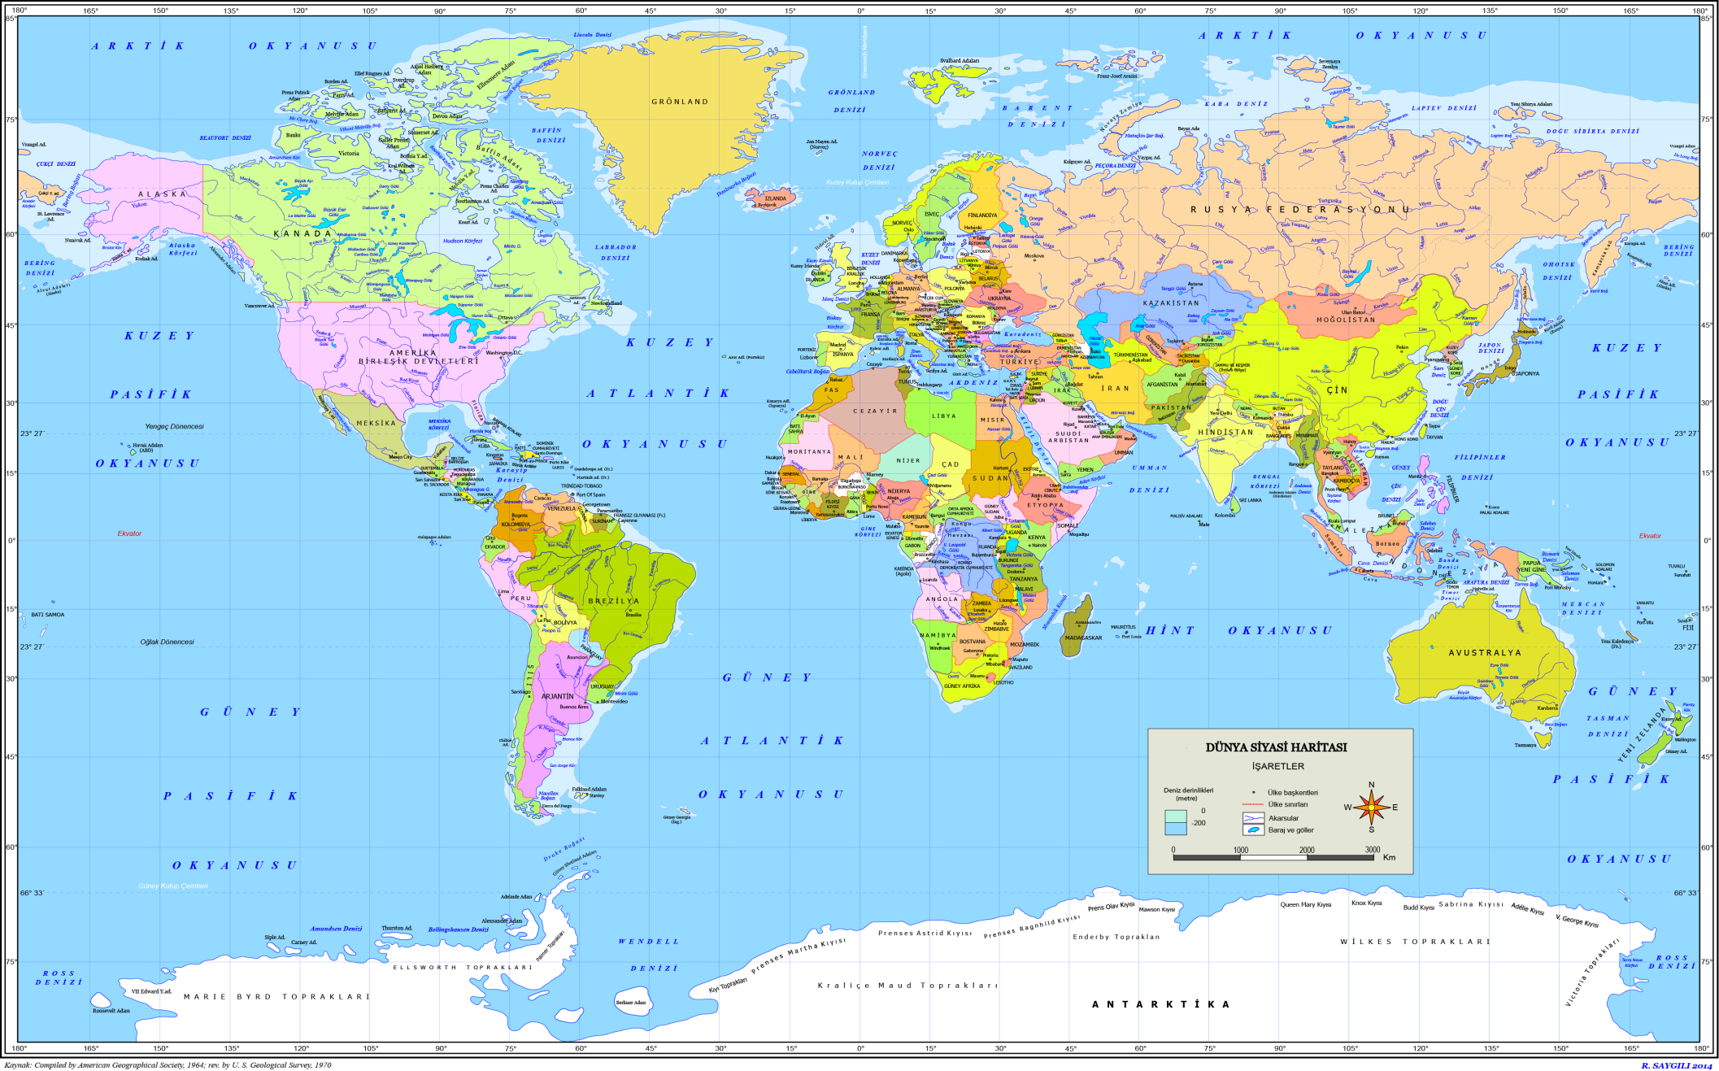
SİYASİ HARİTALAR: Ülkelerin başka ülkelerle olan sınırlarını gösteren haritalardır.

Slide 36
Ülke bulmaca oyunu için siyasi haritaya ihtiyaç vardır.

Slide 37
Yer Şekillerini bulma oyunu için fiziki haritaya ihtiyaç vardır.

Slide 38
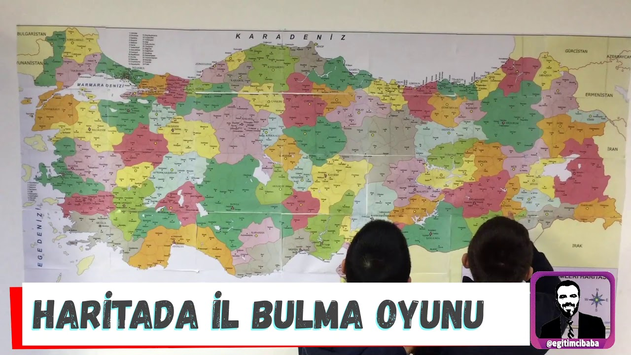
İl bulma oyunu için idari haritaya ihtiyaç vardır.

Slide 39
Belirli bir konuya yönelik olarak çizilen haritalara tematik harita denir. Genel haritalarda lokasyon ön plana çıkarken tematik haritalar belirli bir konuya odaklı olarak çizilir.

Slide 40
Belirli bir konuda, o konunun uzmanı tarafından hazırlanan haritalardır.

Slide 41
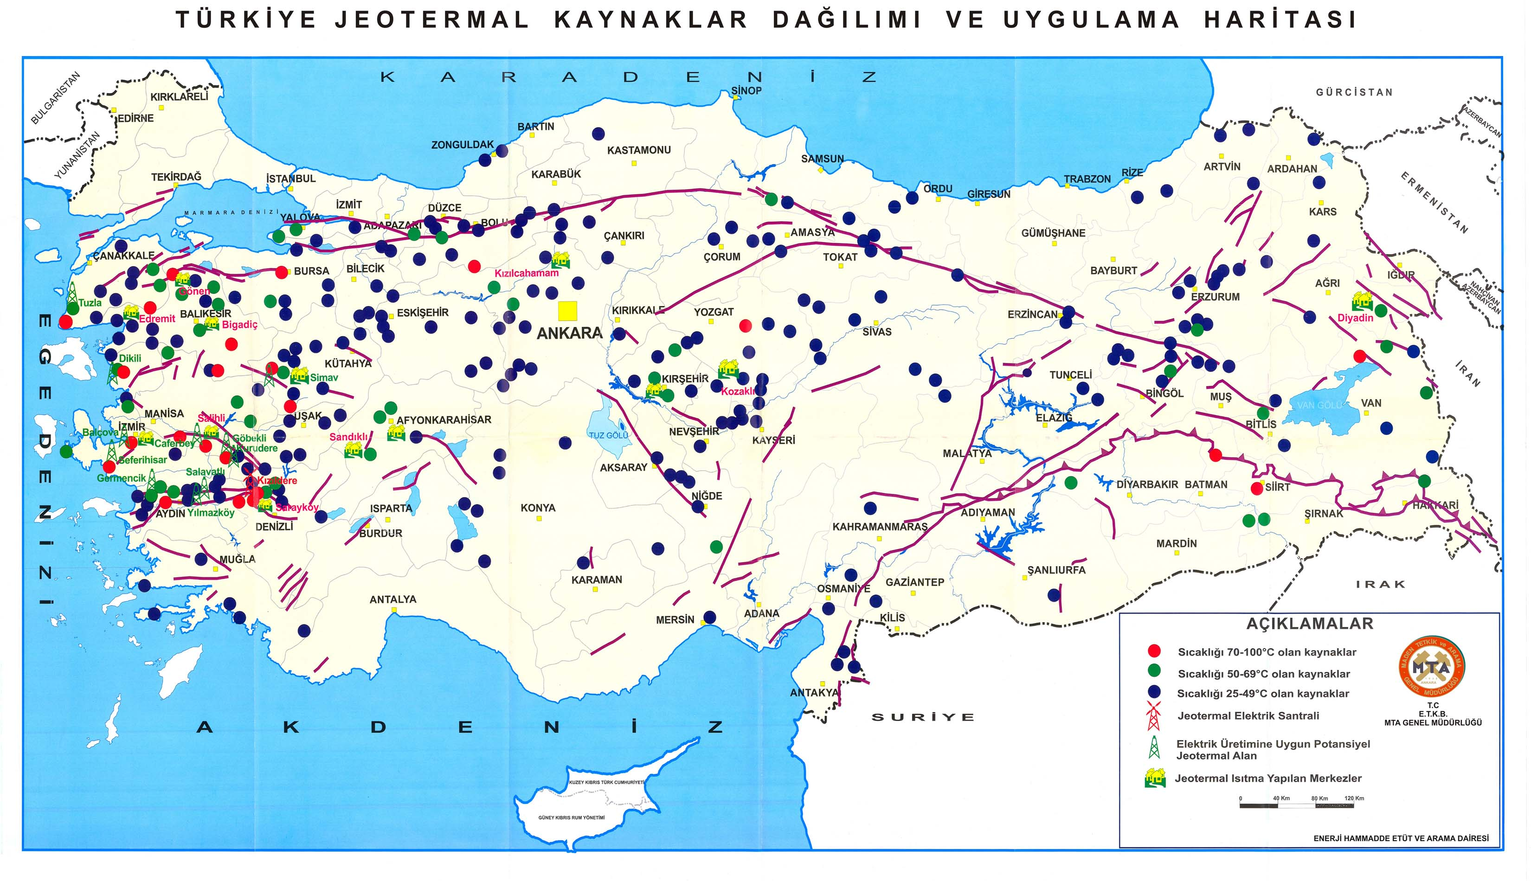
Tematik haritalara örnek; Türkiye Jeotermal Kaynaklar Haritası

Slide 42
Tematik haritalar ise topoğrafik altlık harita üzerine o bölge ile ilgili mekânsal verilerin (jeoloji, maden, ulaşım, sıcaklık, basınç, denizcilik, turizm vb.) aktarılmasıyla oluşan haritalardır.

Slide 43
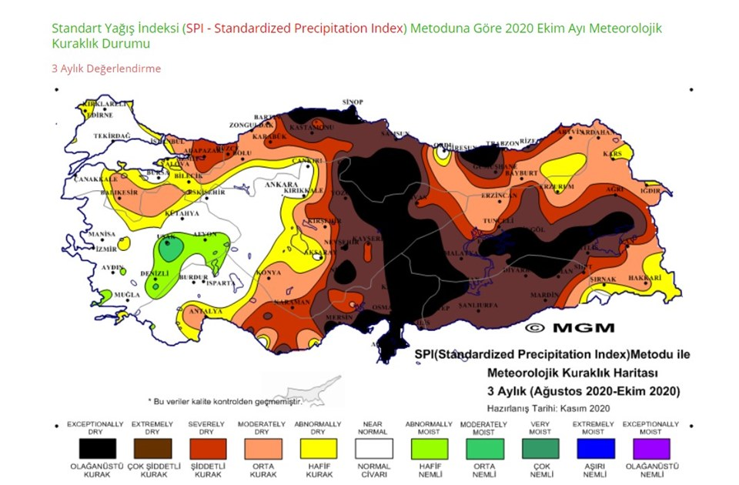

Slide 44
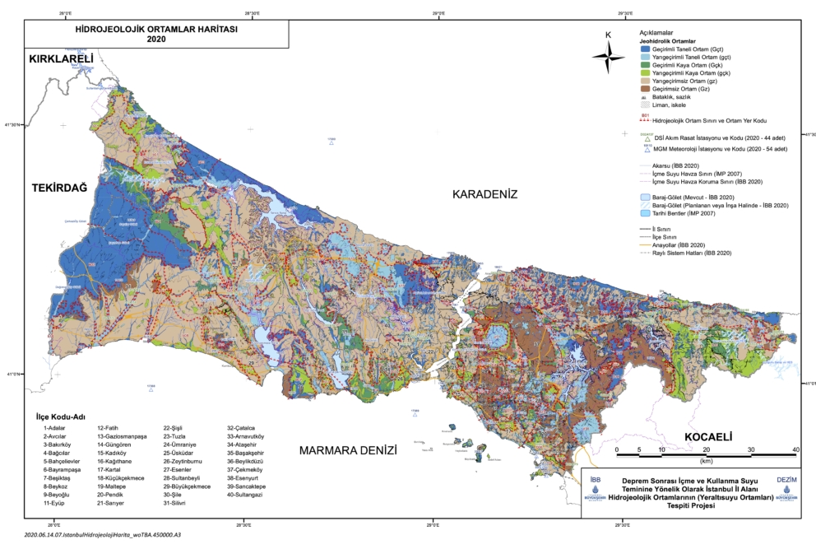

Slide 45
Sayfa 70

Slide 47
ÖLÇEK NEDİR?

Slide 48
Dünya üzerindeki bir yerin haritası oluşturulurken o yere ait özelliklerin tamamının bire bir olarak haritaya aktarılması mümkün değildir. Örneğin Dünya’nın bire bir ölçülerinde haritası çizilmek istense Dünya’nın evrende kapladığı alan kadar bir kâğıda ihtiyaç duyulurdu. Bu nedenle haritası çizilmek istenen yerin belli bir oranda küçültülmesine ihtiyaç vardır .

Slide 49
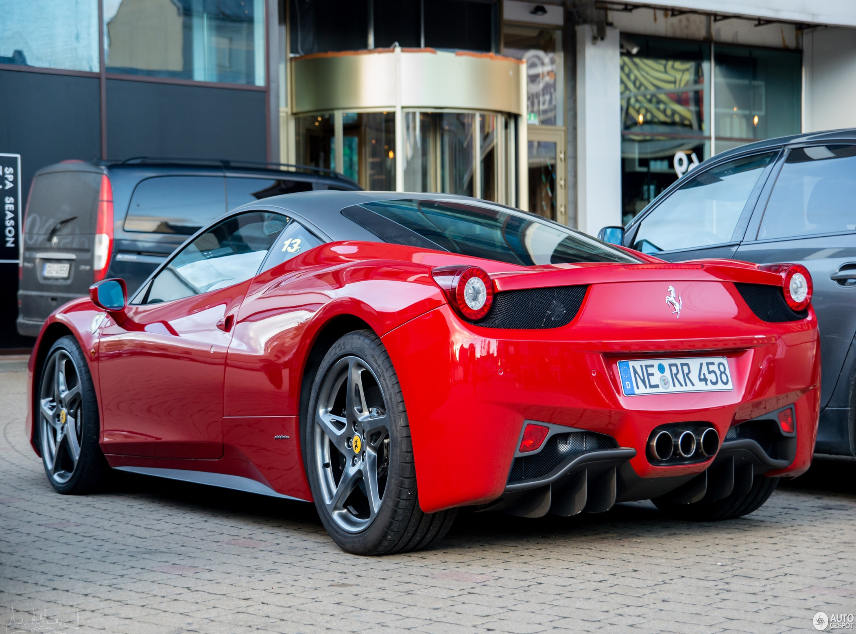

Slide 50
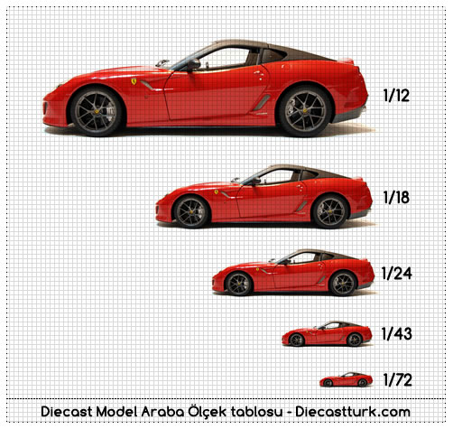
Ölçeğin paydasındaki rakam arttıkça ayrıntı azalır.(Küçülür)

Slide 51
ÖLÇEK
1
500.000
(Kesir Ölçek)
(Çizgi Ölçek)

Slide 52
Dünya üzerindeki bir yerin gerçek görüntüsünün haritaya aktarılması aşamasında kullanılan küçültme oranına ölçek denir.
1
HU
2.000.000
GU
Gerçekte 20 km olan yer;
haritada 1 cm olarak gösterilmiştir.

Slide 53
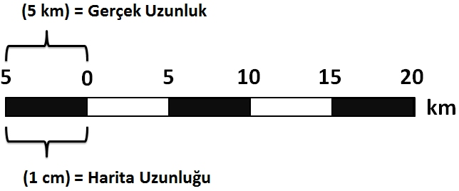

Slide 55
BÜYÜK ÖLÇEKLİ HARİTALAR: 1/20.000’e kadar olan Plan 1/20.000 ile 1 /200.000 arası Topografya Haritaları
ÖLÇEKLERİNE GÖRE HARİTALAR
KÜÇÜK ÖLÇEKLİ HARİTALAR:
Ölçeği 1 /500.001 ‘den küçük olan haritalardır.
ORTA ÖLÇEKLİ HARİTALAR:
Ölçeği 1 /200.001 ile
1 / 500.000 arasında
olan haritalardır.

Slide 56
Sayfa 72

Slide 57
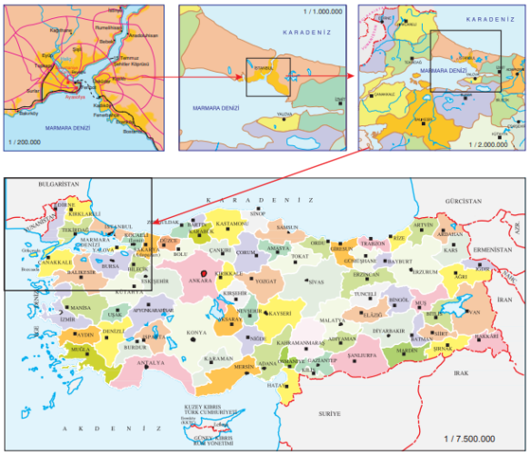

Slide 58
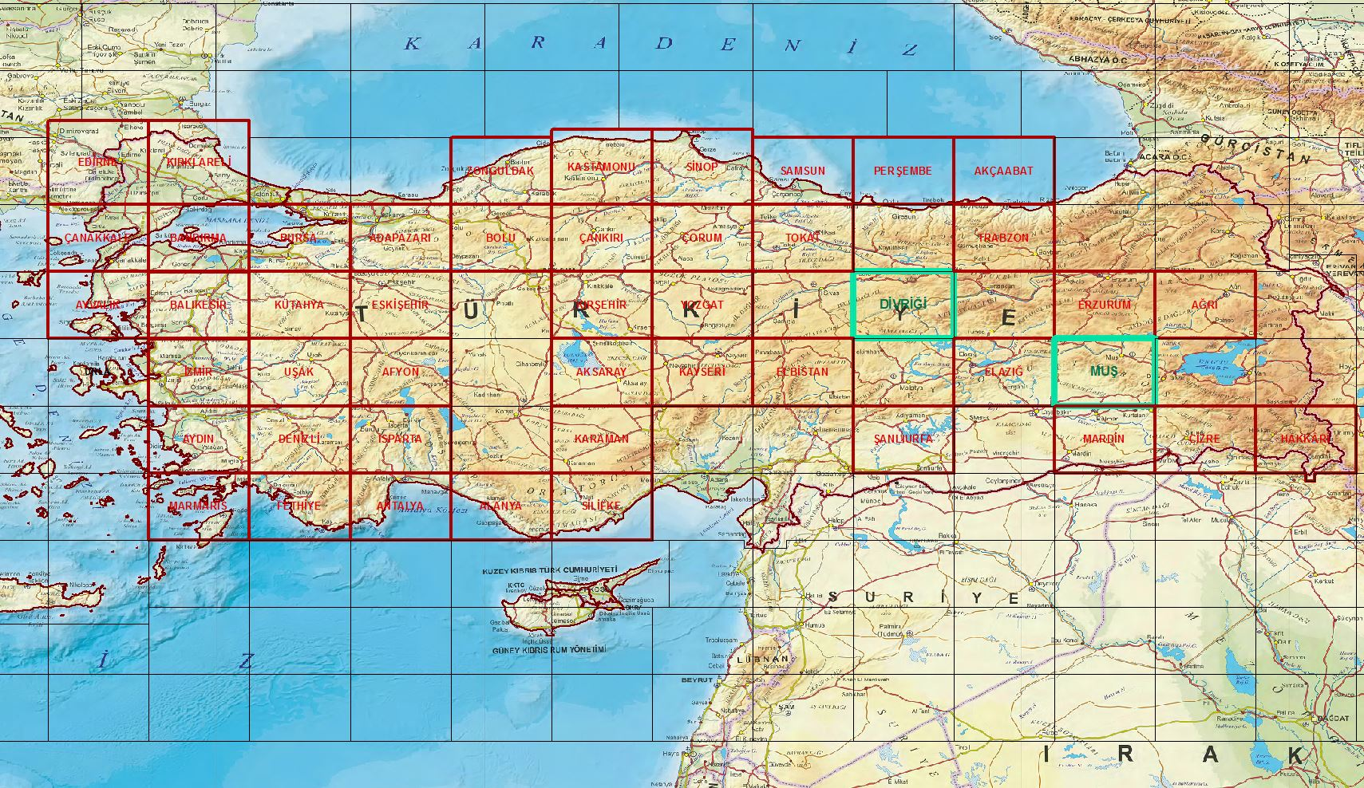
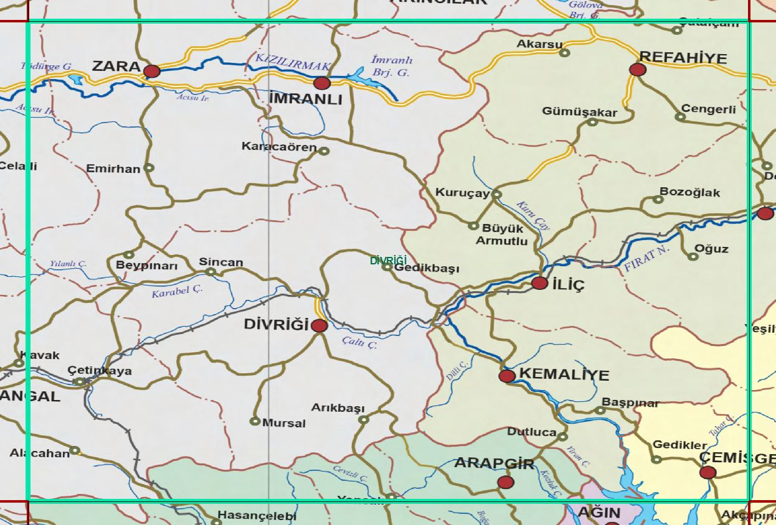
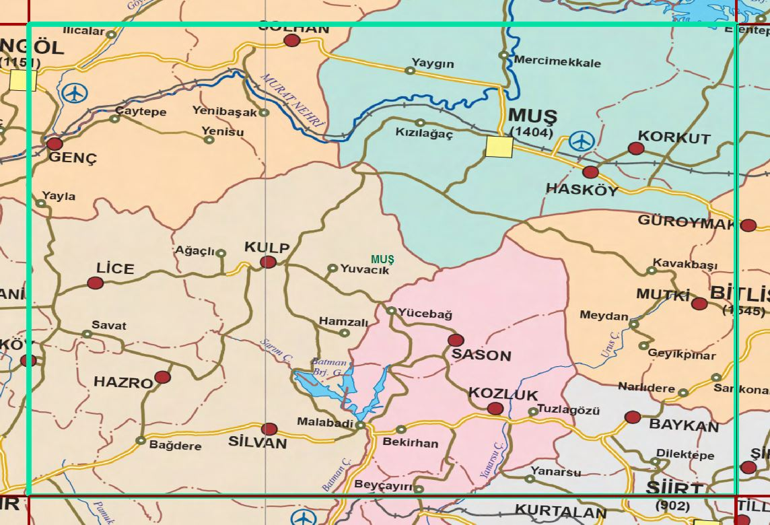
1/250.000
1/250.000

Slide 59
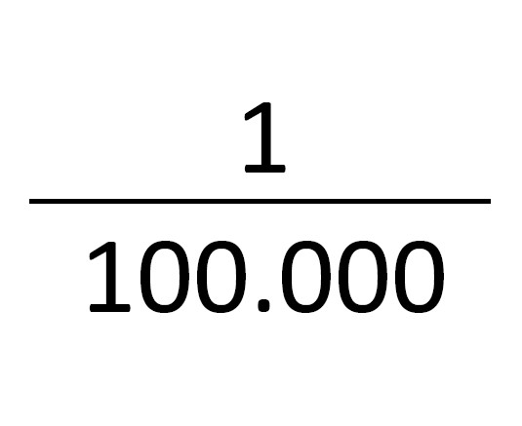
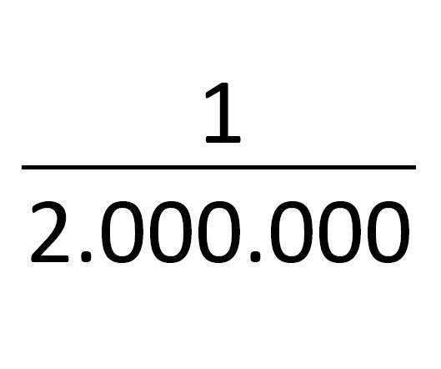
BÜYÜK ÖLÇEKLİ HARİTA
KÜÇÜK ÖLÇEKLİ HARİTA
100 bin kez küçültülmüş
2 milyon kez küçültülmüş

Slide 60
Eşit sayfaların tamamı kullanılacak şekilde iki farklı yerin haritası çizildiğinde gerçek alanı fazla olan yer daha fazla küçültülmektedir.
Dünyayı ders kitabına sığdırabilmek için 150.000.000 kez küçültmek gerekir.

Slide 61
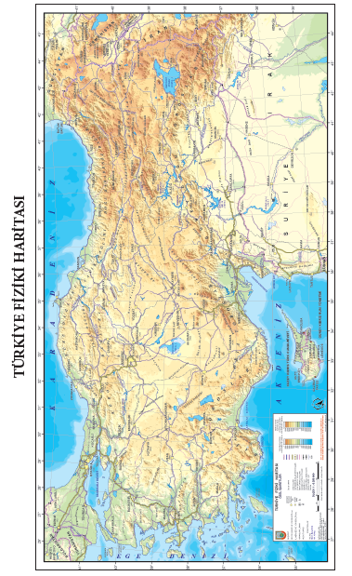
Eşit sayfaların tamamı kullanılacak şekilde iki farklı yerin haritası çizildiğinde gerçek alanı fazla olan yer daha fazla küçültülmektedir.
Türkiye’yi ders kitabına sığdırabilmek için 6.250.000 kez küçültmek gerekir.

Slide 62
510.000.000 km²
814.578 km²
1 / 150.000.000
1/ 6.250.000
Dünya ve Türkiye haritaları eşit büyüklükteki sayfalara çizildiğinde dünya haritası daha fazla küçültülmüş olur.Bu durumda dünya haritasının ölçeği Türkiye haritasının ölçeğine göre daha küçüktür.

Slide 63
Bir balon ile yükseldiğinizde çevrenizde ne gibi değişimler yaşanmaktadır?

Slide 64
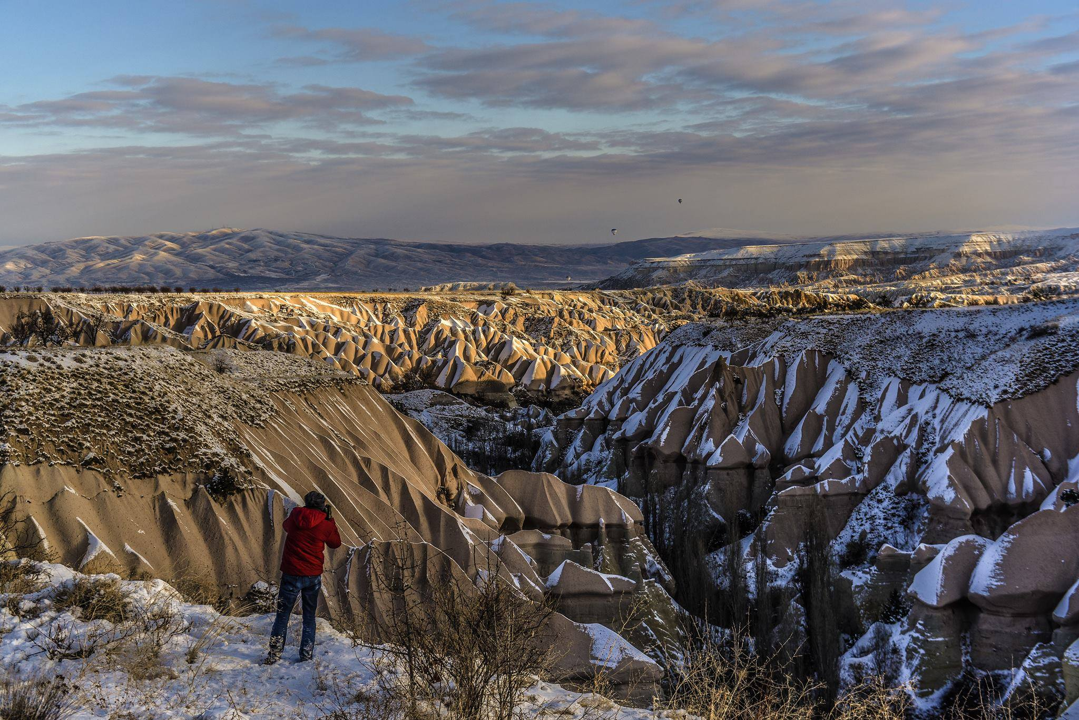

Slide 65
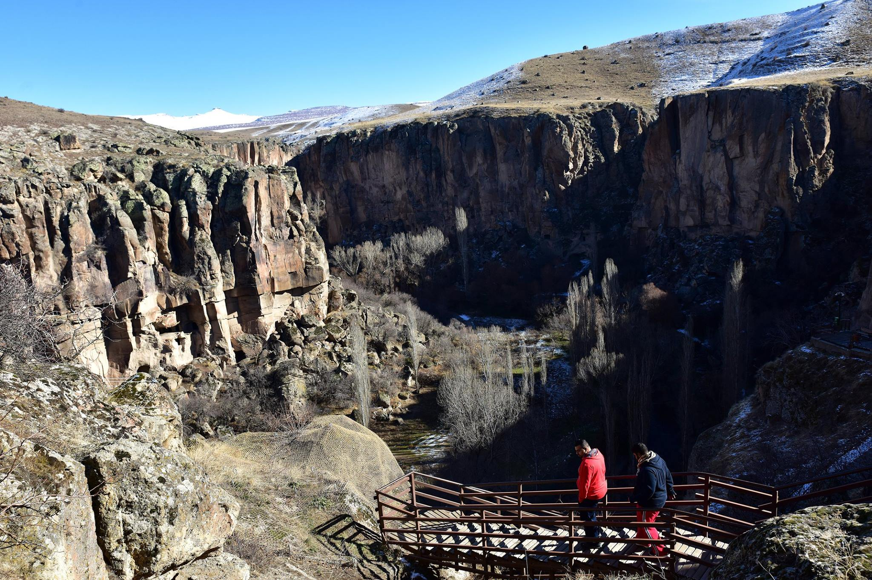

Slide 66
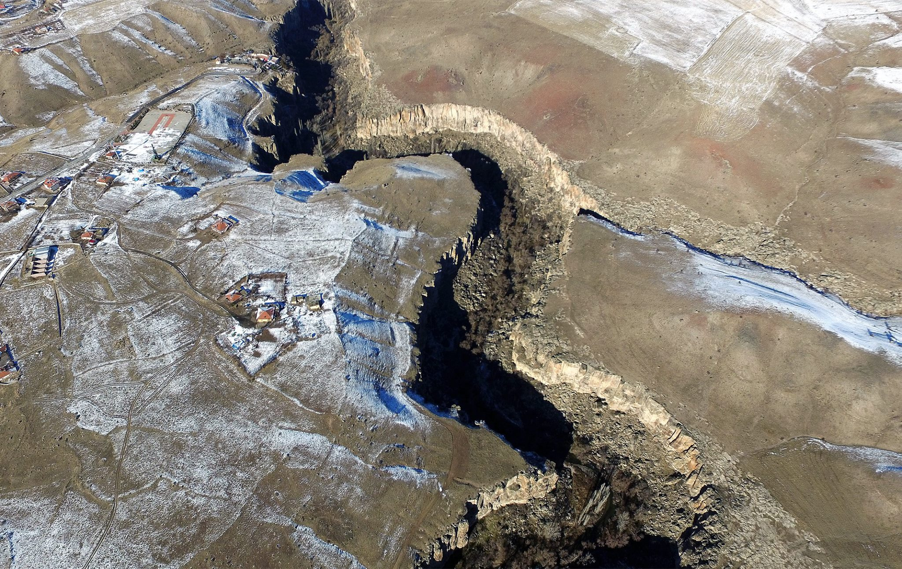

Slide 67
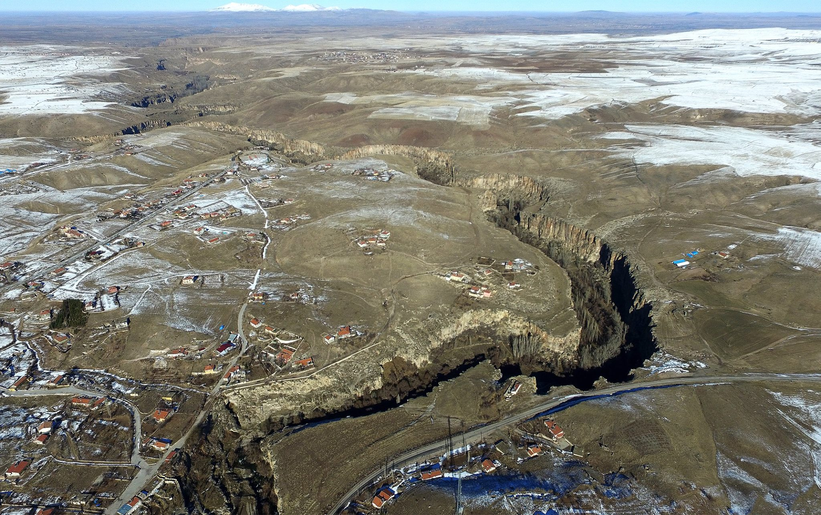

Slide 68
BÜYÜK ÖLÇEKLİ HARİTALAR İLE KÜÇÜK ÖLÇEKLİ HARİTALAR ARASINDAKİ FARKLAR NELERDİR?
Ölçeğin Paydasındaki Rakam , Küçültme Oranı
Hata Oranı , Ayrıntıyı Gösterme Gücü
Kapladığı Alan , Gösterilen Alan
İzohipsler Arası Mesafe Farkı

Slide 69
Büyük ölçekli haritalarda ölçeğin paydasındaki rakam küçük ;küçük ölçekli haritalarda ise ölçeğin paydasındaki rakam büyüktür.

Slide 70
Büyük ölçekli haritalarda küçültme oranı azdır.Küçük ölçekli haritalarda küçültme oranı fazladır.

Slide 71
Büyük ölçekli haritalarda hata oranı azdır.Küçük ölçekli haritalarda hata oranı fazladır.

Slide 72
Büyük ölçekli haritalarda ayrıntıyı gösterme gücü fazladır.Küçük ölçekli haritalarda ayrıntıyı gösterme gücü azdır.

Slide 73
Büyük ölçekli haritaların kağıt üzerinde kapladığı alan çoktur.Küçük ölçekli haritaların kağıt üzerinde kapladığı alan azdır.

Slide 74
Büyük ölçekli haritalarda gösterilen alan dardır.Küçük ölçekli haritalarda gösterilen alan geniştir.

Slide 75
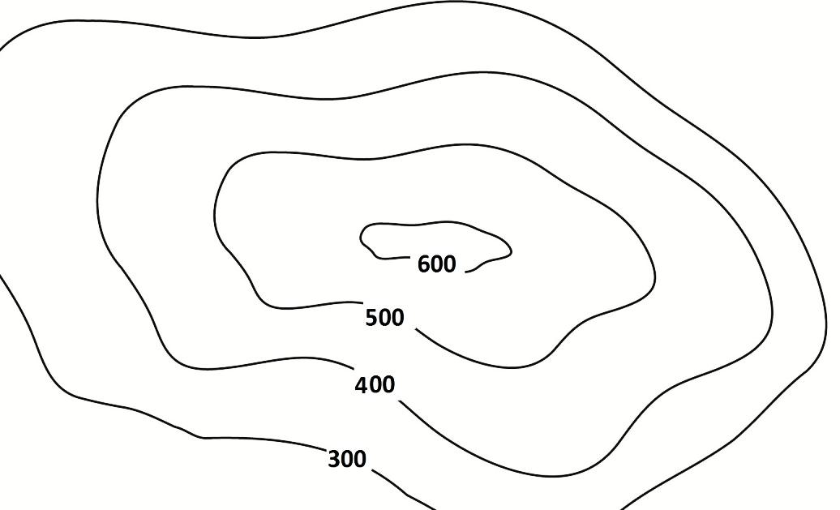
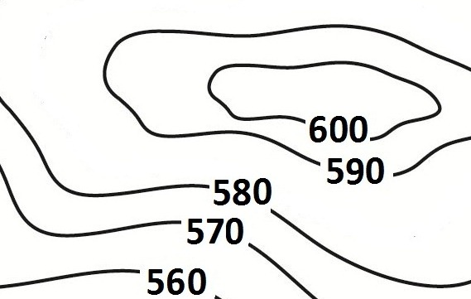
Büyük ölçekli haritalarda izohipsler arası yükselti farkı azdır.Küçük ölçekli haritalarda izohipsler arası yükselti farkı fazladır.

Slide 77
Sayfa 72

Slide 78
HARİTALARDA HANGİ HESAPLAMALAR YAPILABİLİR?

Slide 79
KUŞ UÇUŞU UZAKLIK NASIL BULUNUR?

Slide 80
Harita üzerinde verilen iki nokta arasındaki kuş uçuşu uzaklığı bulmak için,mesafesi istenen iki nokta arasındaki mesafeyi silgi,kalem,kağıt,iplik vb bir araç yardımıyla ölçüp,ölçülen mesafeyi çizgi ölçek üzerine koyarak (“0 km “den başlayacak şekilde ) kuş uçuşu uzaklığın kaç km olduğunu bulunur.

Slide 81
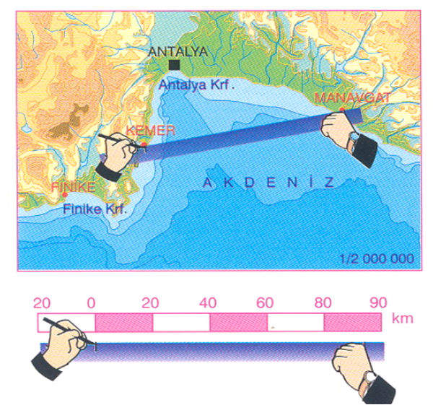

Slide 82
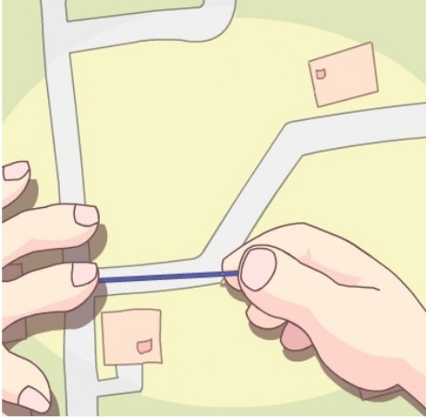

Slide 83
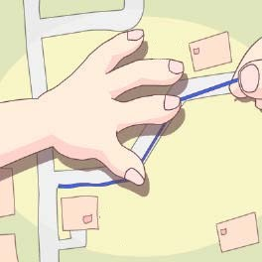

Slide 84
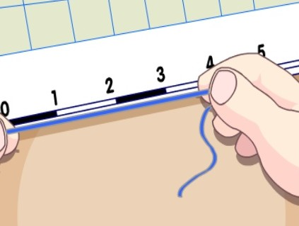

Slide 85
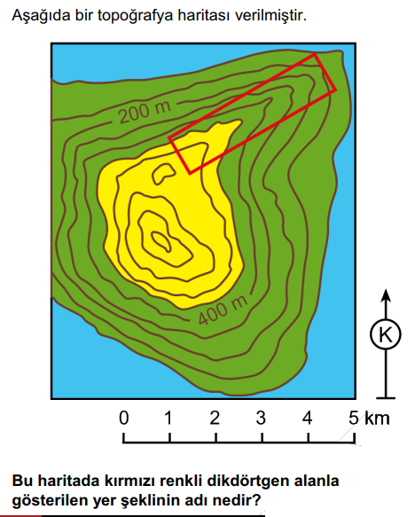
A noktasından B noktasına ulaşmak isteyen bir gezgin hangi yöne doğru kuş uçuşu kaç km yürümelidir?
A
B
D

Slide 86
ÇİZGİ ÖLÇEK KESİR ÖLÇEĞE NASIL DÖNÜŞTÜRÜLÜR?

Slide 87
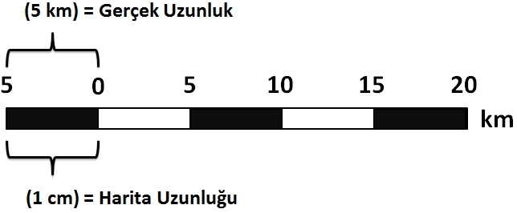
ÇİZGİ ÖLÇEĞİ KESİR ÖLÇEĞE ÇEVİRME

Slide 88
ÇİZGİ ÖLÇEĞİ KESİR ÖLÇEĞE ÇEVİRME
1 cm
1
ÖLÇEK =
=
20 km
2.000.000

Slide 89
HARİTALARDA UZUNLUK HESAPLAMLARI NASIL YAPILIR?

Slide 90
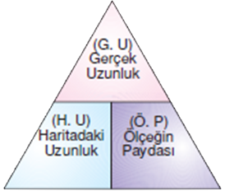
HARİTALARDA UZUNLUK HESAPLAMALARI

Slide 91
SORU: 1 / 500.000 ölçekli bir haritada iki kent arası mesafe 4 cm ile gösterilmiştir.Gerçekte bu mesafe kaç km’dir?

Slide 92
GERÇEK UZUNLUĞU BULMA
SORU: 1 / 500.000 ölçekli bir haritada iki kent arası mesafe 4 cm ile gösterilmiştir.Gerçekte bu mesafe kaç km’dir?
GU = HU x ÖP
GU = 4 cm x 500.000 cm
GU = 2.000.000 cm
2.000.000 cm = 20 km

Slide 94
SORU: Eskişehir ve Bilecik arası gerçekte 80 km‘dir. 1/400.000 ölçekli bir haritada Eskişehir –Bilecik arası kaç cm gösterilir?

Slide 95
HARİTA UZUNLUĞUNU BULMA
SORU: Eskişehir ve Bilecik arası gerçekte 80 km‘dir. 1/400.000 ölçekli bir haritada Eskişehir –Bilecik arası kaç cm gösterilir?
HU = GU / ÖP
HU = 80 km / 400.000 cm
(80 km = 8.000.000 cm)
HU= 8.000.000 / 400.000
HU = 20 cm

Slide 97
SORU: Gerçekte 120 km olan Osmaniye Gaziantep arasının 4 cm olarak gösterildiği haritanın ölçeği nedir?

Slide 98
ÖLÇEĞİ BULMA
SORU: Gerçekte 120 km olan Osmaniye Gaziantep arasının 4 cm olarak gösterildiği haritanın ölçeği nedir?
Ö = HU / GU
Ö = 4 cm / 120 km
(120 km = 12.000.000 cm)
Ö= 4 / 12.000.000
Ö = 1 / 3.000.000

Slide 100
HARİTALARDA ALAN HESAPLAMALARI

Slide 101
SORU: 1 / 400.000 ölçekli bir haritada 4 cm² olarak gösterilen gölün gerçek alanı kaç km²‘dir?

Slide 102
GERÇEK ALANI BULMA
SORU: 1 / 400.000 ölçekli bir haritada 4 cm² olarak gösterilen gölün gerçek alanı kaç km²‘dir?
GA = HA x ÖP²
GA = 4 cm² x 400.000 cm²
GA= 4 x (16 x 10 )
GA = 64 x 10 cm² = 64 km²
10
10

